Slide 1
Математические основы информатики и вычислительной техники
Шерцер Александр Иванович
ictlab@ictlab.kz

Slide 2
ЕДИНИЦЫ ИЗМЕРЕНИЯ ИНФОРМАЦИИ
1 БИТ = 0 ИЛИ 1
1 БАЙТ = 8 БИТ
1 КБАЙТ = 1024 БАЙТ
1 МБАЙТ = 1024 КБАЙТ
1 ГБАЙТ = 1024 МБАЙТ
1 ТБАЙТ = 1024 ГБАЙТ
НАПРИМЕР: 1ГБАЙТ = 1024 МБАЙТ = 1 048 576 КБАЙТ = 1 073 741 824 БАЙТ = 8 589 934 592 БИТ, ИНАЧЕ 1 ГБ = 2³⁰ БАЙТ.

Slide 3
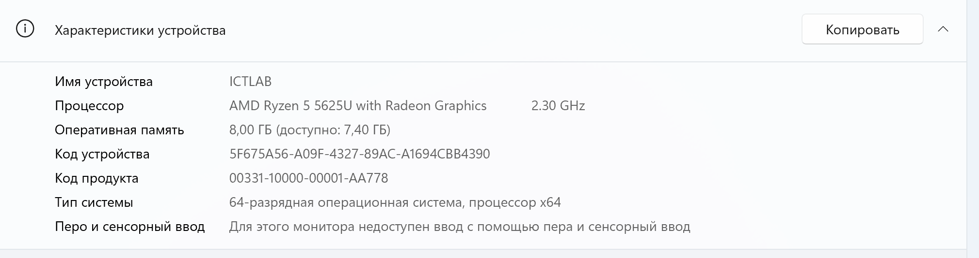
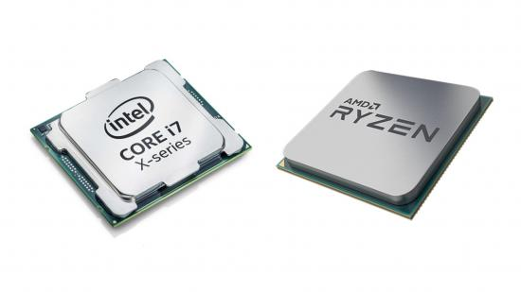
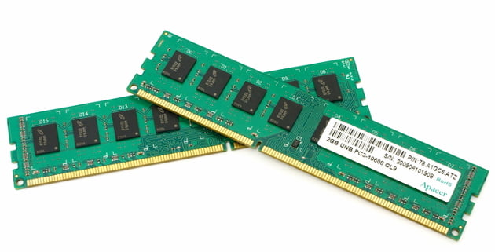
2.30GHz = 2.30 *2³⁰ операций/секунду
8GB = 8 * 2³⁰ байт данных

Slide 4
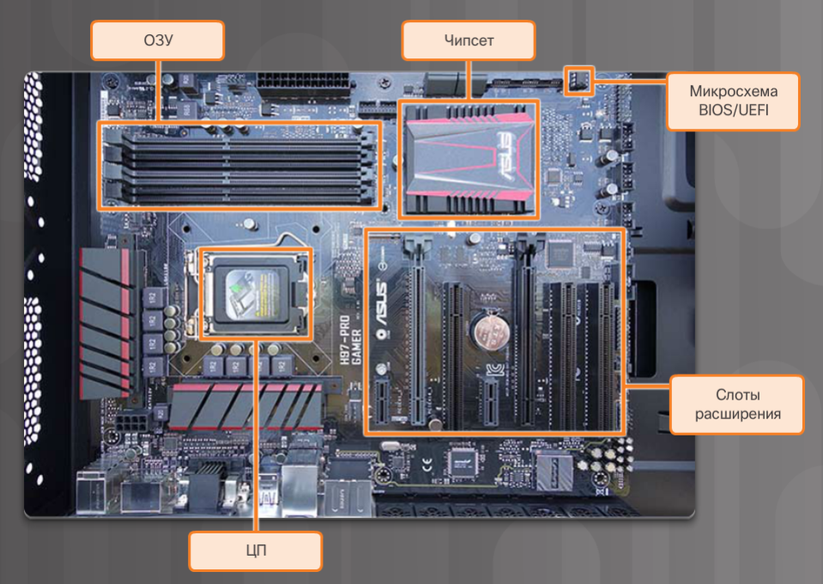
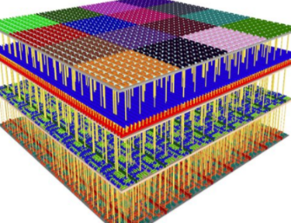

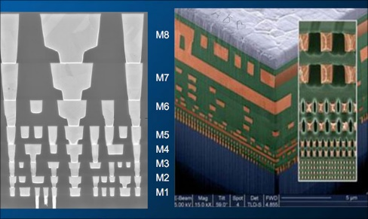
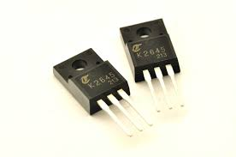

Slide 5
0
ВЫКЛЮЧЕН0
АРИФМЕТИКО – ЛОГИЧЕСКОЕ УСТРОЙСТВО | УСТРОЙСТВО УПРАВЛЕНИЯ | РЕГИСТРЫ
+ - И ИЛИ НЕ | ДЕКОДИНГ ИНСТРУКЦИЙ ПЕРЕДАЧА СИГНАЛА | ВРЕМЕННОЕ ХРАНИЛИЩЕ (SRAM) КЭШ ПАМЯТЬ
1
ВКЛЮЧЕН0
БИТ – BINARY DIGIT - BIT

Slide 6
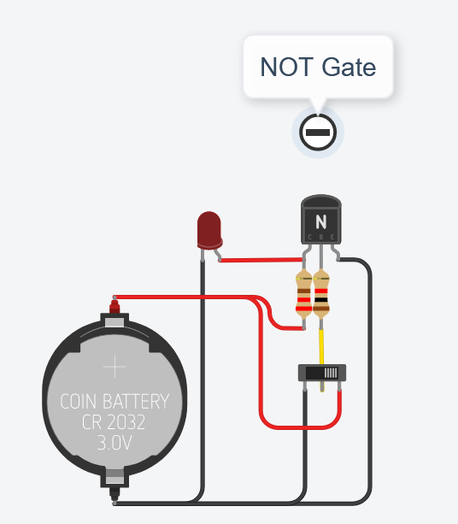
0
ВЫКЛЮЧЕН0
not (не)
ИНВЕРТОР
1
ВКЛЮЧЕН0

Slide 7
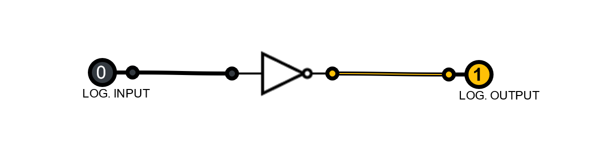
0
ВЫКЛЮЧЕН0
not (не)
ИНВЕРТОР
1
ВКЛЮЧЕН0

Slide 8
0
ВЫКЛЮЧЕН0
not (не)
ИНВЕРТОР
1
ВКЛЮЧЕН0
A | X
0 | 1
1 | 0

Slide 9
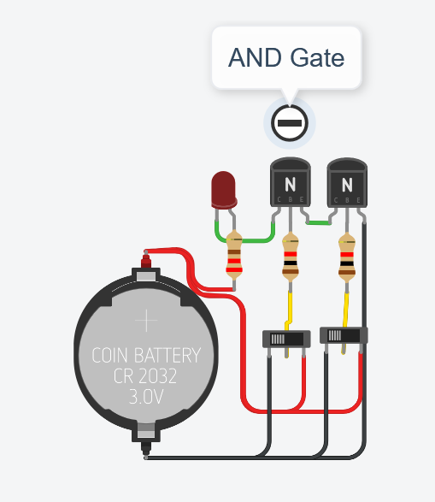
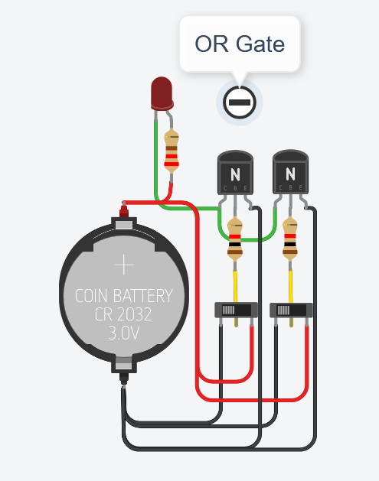
0
ВЫКЛЮЧЕН0
and (и)
КОНЬЮНКТОР
or (или)
ДИЗЬЮНКТОР
1
ВКЛЮЧЕН0

Slide 10
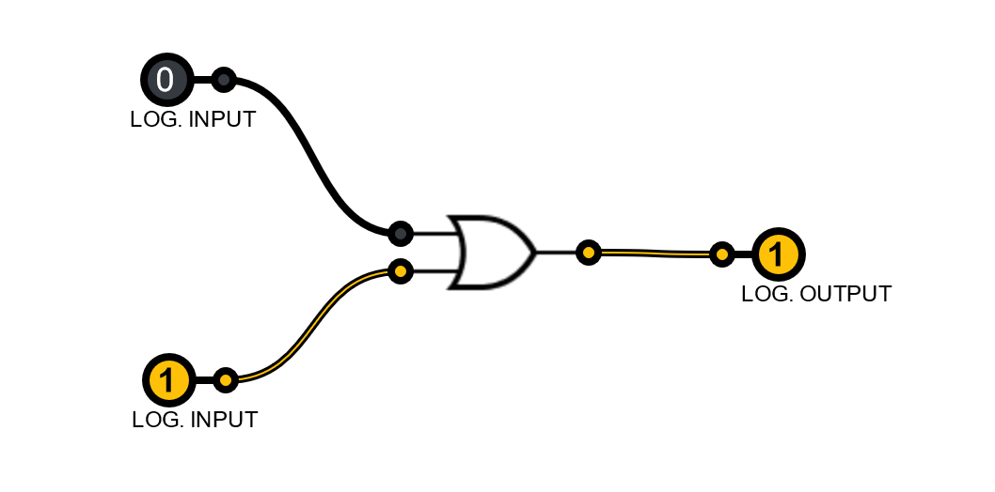
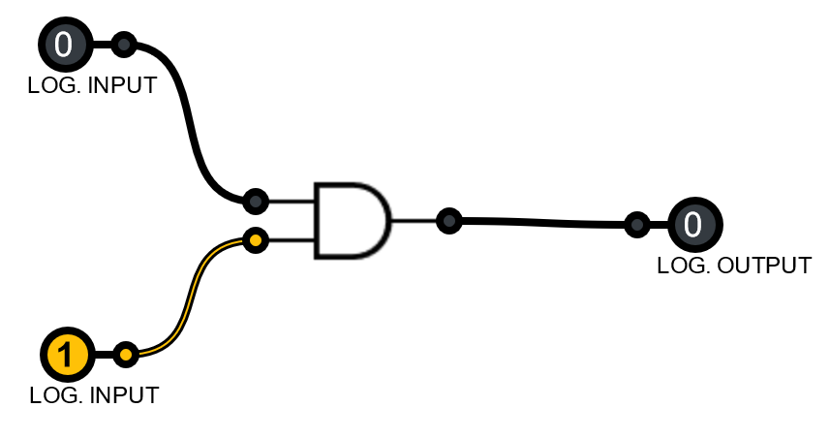
0
ВЫКЛЮЧЕН0
and (и)
КОНЬЮНКТОР
or (или)
ДИЗЬЮНКТОР
1
ВКЛЮЧЕН0

Slide 11
0
ВЫКЛЮЧЕН0
and (и)
КОНЬЮНКТОР
or (или)
ДИЗЬЮНКТОР
A | B | X
0 | 0 | 0
0 | 1 | 0
1 | 0 | 0
1 | 1 | 1
A | B | X
0 | 0 | 0
0 | 1 | 1
1 | 0 | 1
1 | 1 | 1
1
ВКЛЮЧЕН0

Slide 12
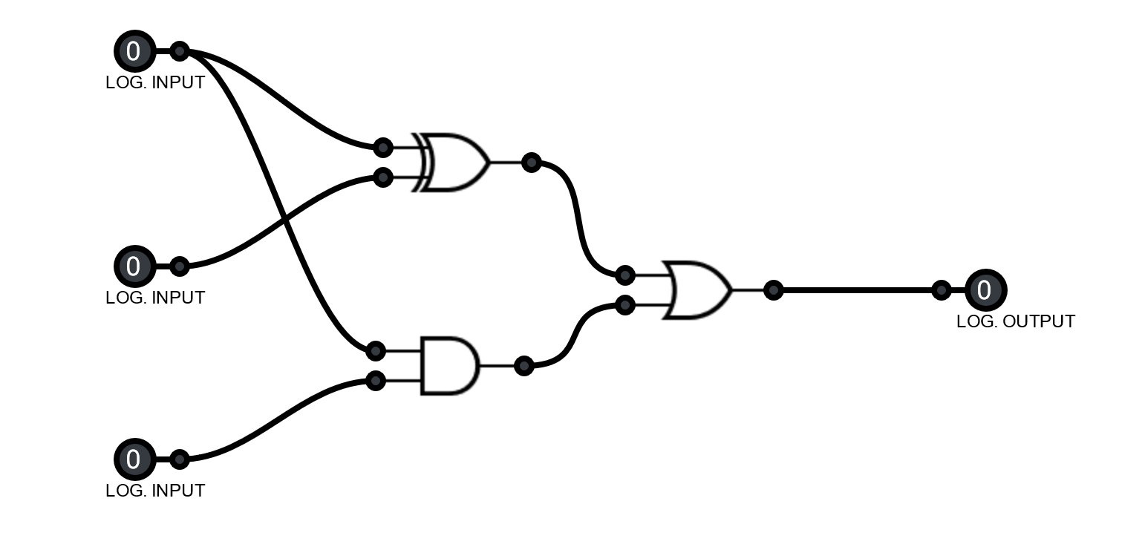
ДВОИЧНЫЙ СУММАТОР – ОСНОВА АЛУ
0 + 0 = 0
0 + 1 = 1
1 + 0 = 1
1 + 1 = 10

Slide 13
0
ВЫКЛЮЧЕН0
1
ВКЛЮЧЕН0
БИТ – BINARY DIGIT - BIT

Slide 14
00001111
2⁷ 2⁶ 2⁵ 2⁴ 2³ 2² 2¹ 2⁰
БАЙТ (BYTE)

Slide 15
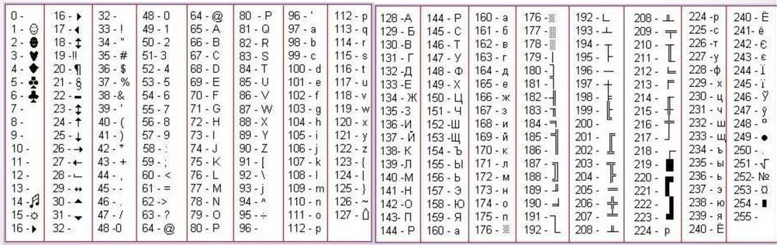
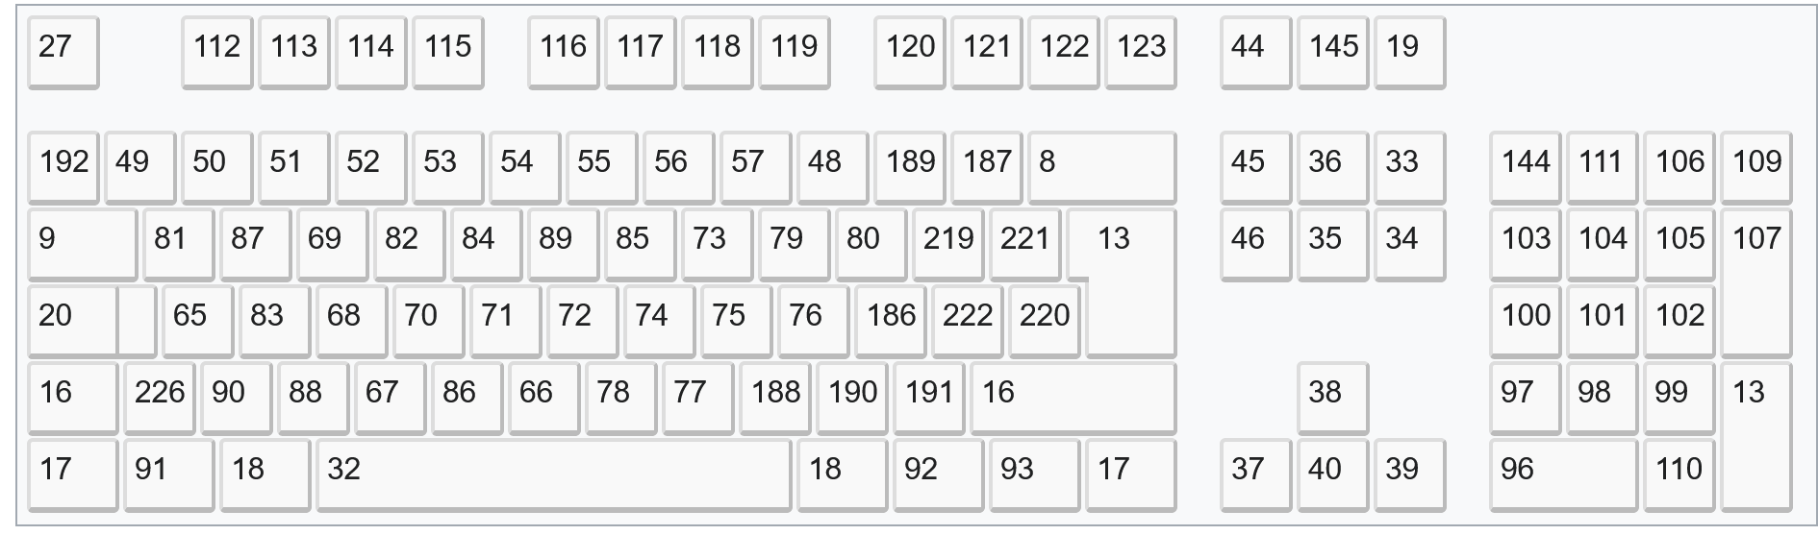
ПРЕДСТАВЛЕНИЕ ТЕКСТОВОЙ ИНФОРМАЦИИ
01000001 = A
01000010 = B
01000011 = C
ASCII - American standard code for information interchange

Slide 16
20
+ 15
35
ЧТО ПРОИСХОДИТ ВНУТРИ КОМПЬЮТЕРА?

Slide 17
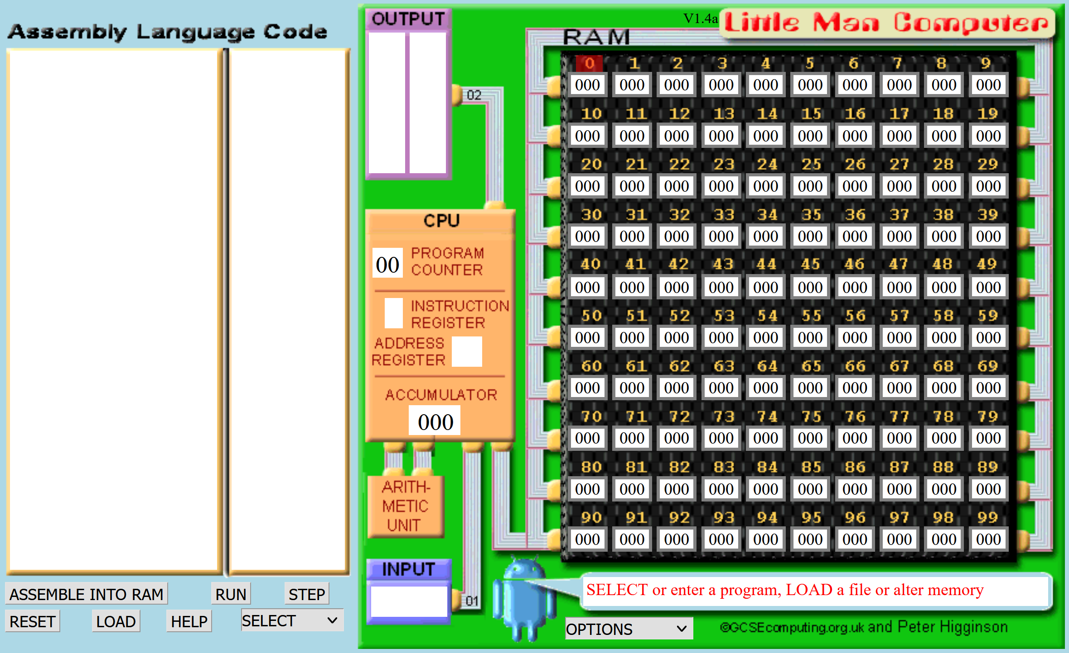
https://peterhigginson.co.uk/LMC/

Slide 18
?
20
+ 15
35
00010100
+ 00001111
00100011
LDA 12
ADD 8
STO 99
OUT
HLT
LDA 12 = 0100 1100 0100 0100 0100 0001 00001100
ADD 8 = 0100 0001 0100 0100 0100 0100 00001000
STO 99 = ?

Slide 19
ПРЕДСТАВЛЕНИЕ ТЕКСТОВОЙ ИНФОРМАЦИИ
01000001 = A
01000010 = B
01000011 = C
ASCII - American standard code for information interchange

Slide 20
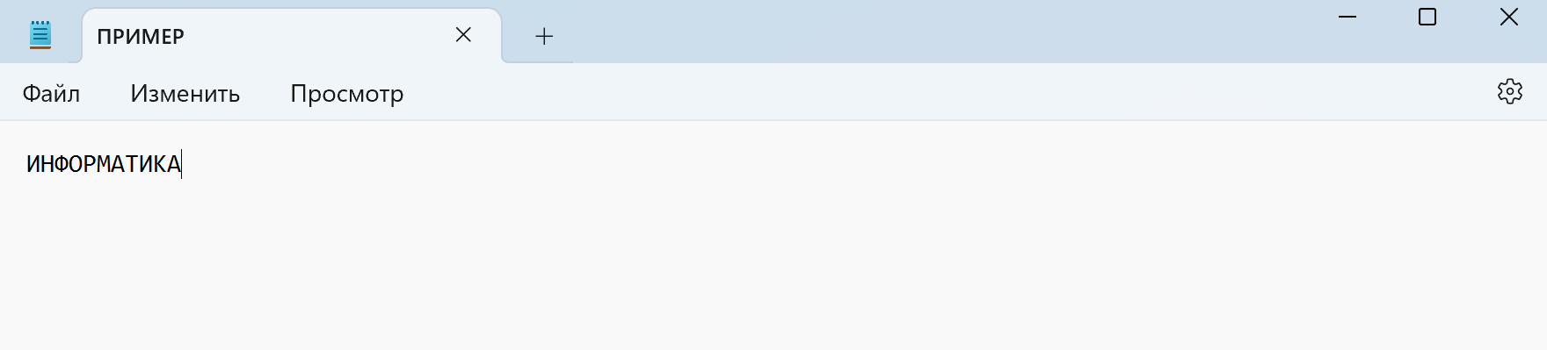
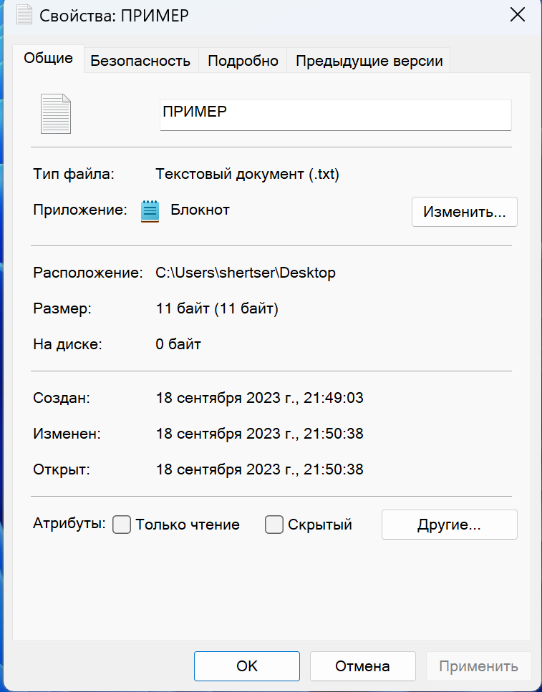
ИНФОРМАТИКА = 11 БУКВ.
1 БУКВА – 1 БАЙТ.
РАЗМЕР ФАЙЛА = 11 БАЙТ

Slide 21

ПРЕДСТАВЛЕНИЕ ТЕКСТОВОЙ ИНФОРМАЦИИ
https://old.unicode-table.com

Slide 22

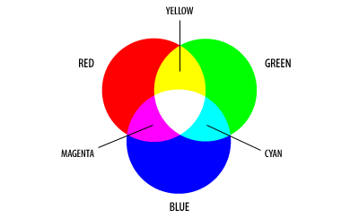
ПРЕДСТАВЛЕНИЕ ГРАФИЧЕСКОЙ ИНФОРМАЦИИ
ПИКСЕЛЬ (PIXEL)
RGB – ЦВЕТОВАЯ МОДЕЛЬ ДЛЯ ПРЕДСТАВЛЕНИЯ ИЗОБРАЖЕНИЙ НА ЭКРАНЕ
RED (КРАСНЫЙ) – 0 – 255 (00000000 – 11111111)
GREEN (ЗЕЛЕНЫЙ) – 0 – 255 (00000000 – 11111111)
BLUE (СИНИЙ) – 0 – 255 (00000000 – 11111111)

Slide 23
0 | 1 | 0 | 0 | 1 | 0
0 | 1 | 0 | 1 | 0 | 0
0 | 1 | 1 | 0 | 0 | 0
0 | 1 | 0 | 1 | 0 | 0
0 | 1 | 0 | 0 | 1 | 0
ЧЕРНО – БЕЛОЕ ИЗОБРАЖЕНИЕ
N = 2^{i} => 2 = 2¹
ПИКСЕЛЬ (PX) СОДЕРЖИТ 1 БИТ
ОБЪЕМ ИЗОБРАЖЕНИЯ:
V = PX * I = 30 * 1 = 30 БИТ

Slide 24
00000000 00000000 11111111
RGB ИЗОБРАЖЕНИЕ
N = 2^{i} => 255³ = 2²⁴
1 ПИКСЕЛЬ (PX) СОДЕРЖИТ 24 БИТ
ОБЪЕМ ИЗОБРАЖЕНИЯ:
V = PX * I
V = 100 * 24 = 2400 БИТ

Slide 25
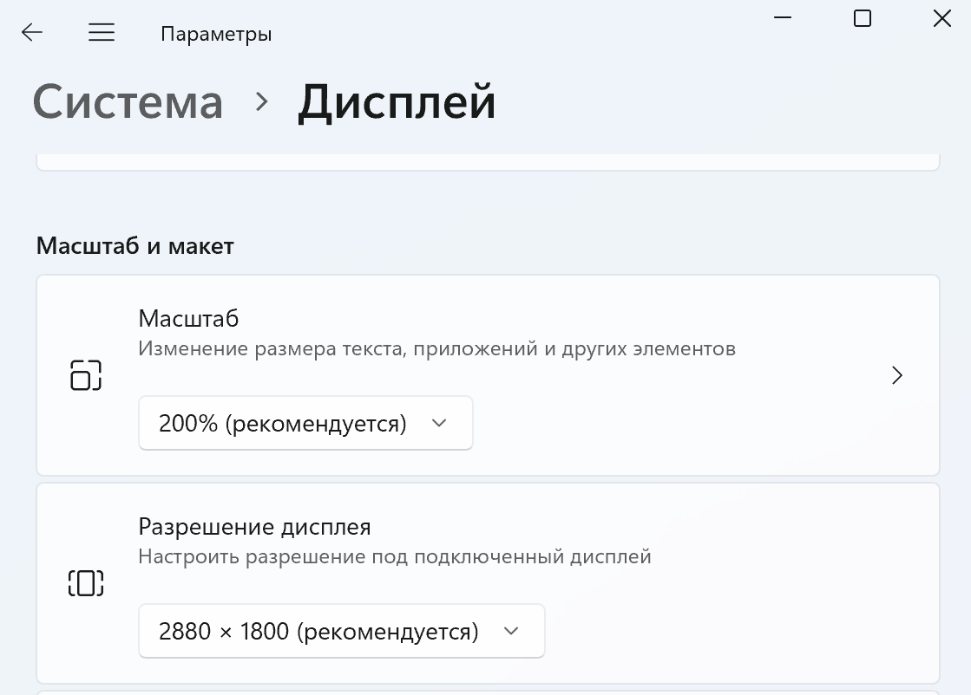
1 ПИКСЕЛЬ (PX) СОДЕРЖИТ 24 БИТ
ОБЪЕМ ИЗОБРАЖЕНИЯ:
V = PX * I
V = 2880 * 1800 * 24

Slide 26
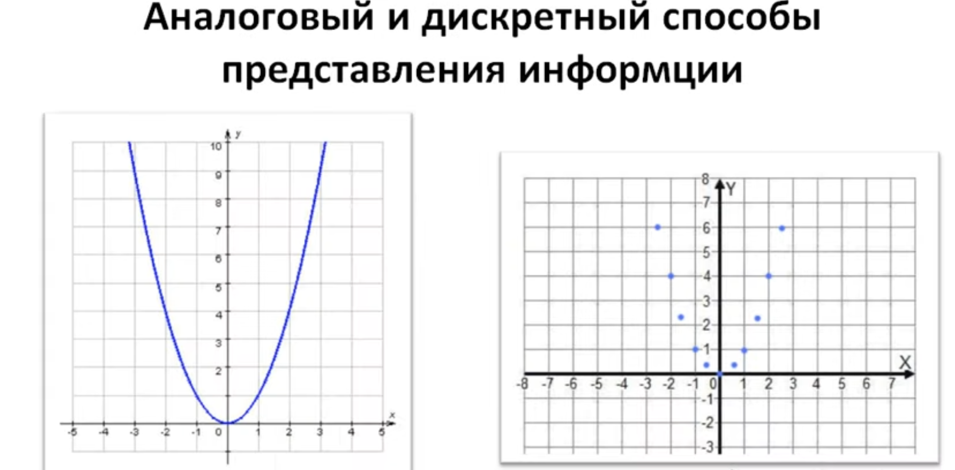

Slide 27
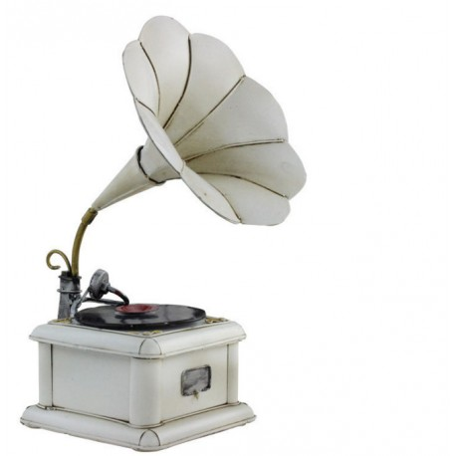
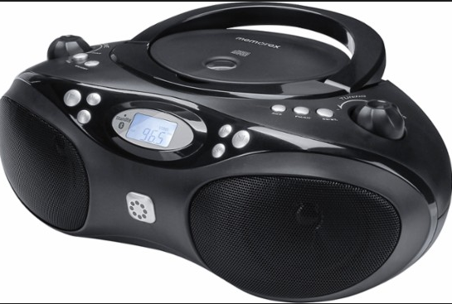


ПРЕДСТАВЛЕНИЕ ЗВУКОВОЙ ИНФОРМАЦИИ
Цифровой звук – это способ представления электрического сигнала посредством дискретных численных значений его амплитуды. В аналоговой форме звук представляет собой волну
VS.
АНАЛОГОВЫЙ
ДИСКРЕТНЫЙ

Slide 28
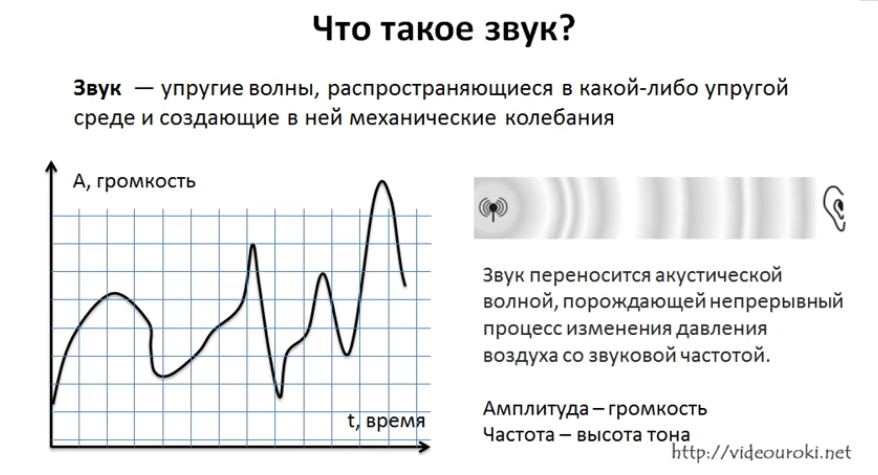
ПРЕДСТАВЛЕНИЕ ЗВУКОВОЙ ИНФОРМАЦИИ

Slide 29
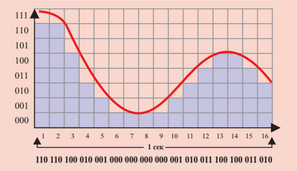
Качество звуковой информации зависит от:
ПРЕДСТАВЛЕНИЕ ЗВУКОВОЙ ИНФОРМАЦИИ
V = i * T * D
D – частота дискретизации (в Гц)
i – глубина кодирования (в бит)
T – время звучания (в сек)
V – объем файла
Для кодирования звука в компьютерах чаще всего используются частоты дискретизации
8 кГц (плохое качество, но достаточно для распознавания речи),
11 кГц, 22 кГц, 44,1 кГц (звуковые компакт диски), 48 кГц (фильмы в формате DVD),
96 кГц и 192 кГц (высококачественный звук в формате DVD audio).
1) частоты дискретизации (количество измерений за время)
2) глубины кодирования (производное от уровня громкости)

Slide 30
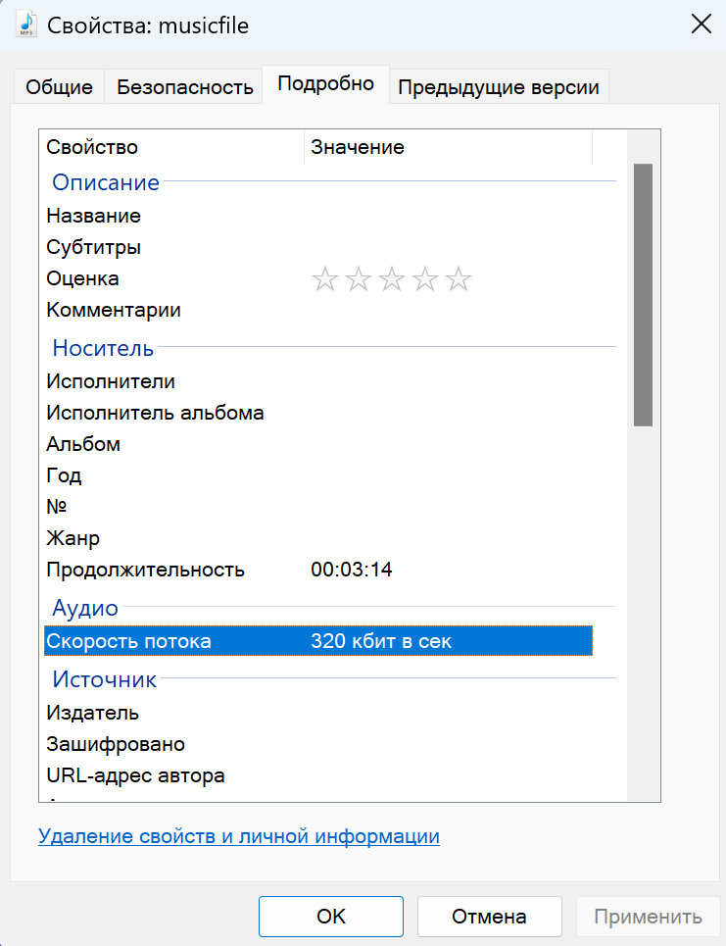
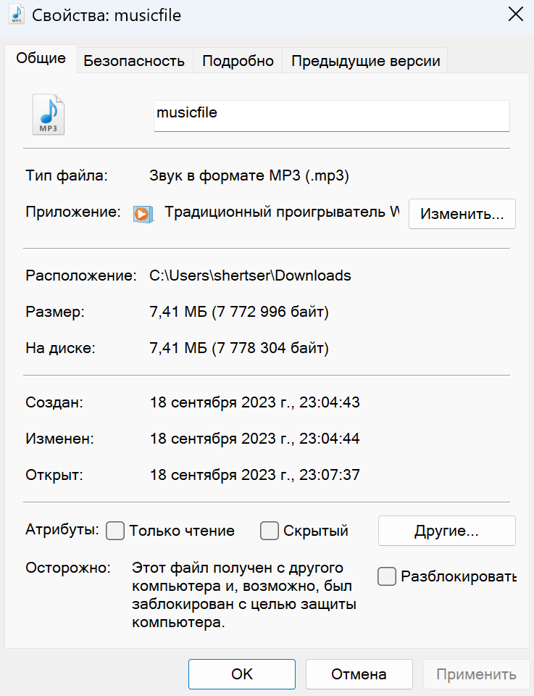
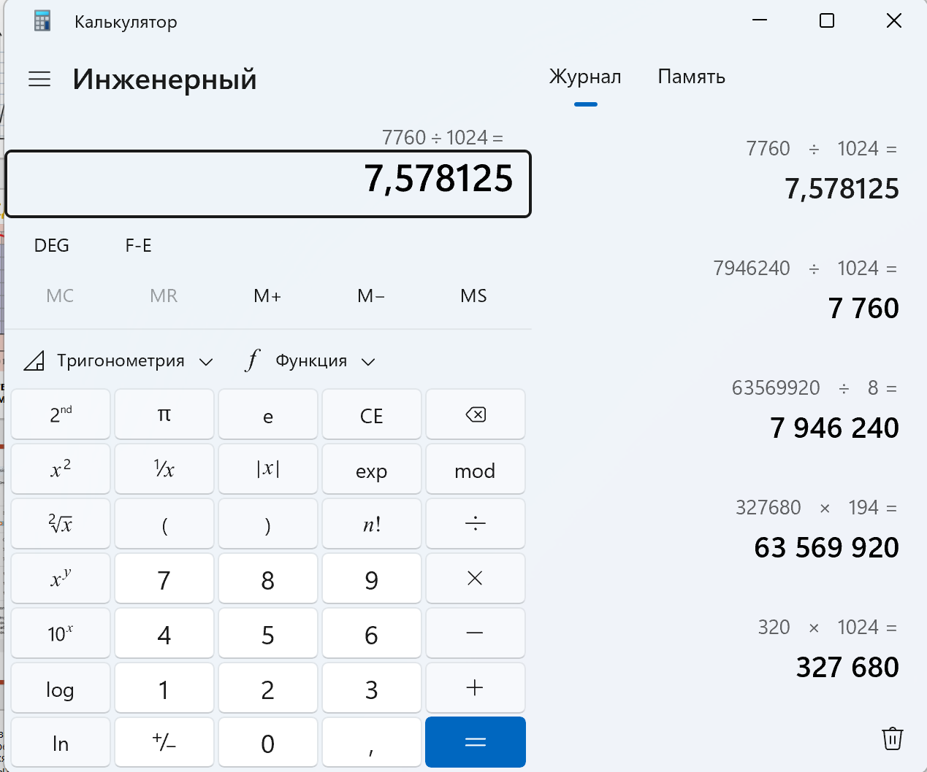

Slide 31
Производится одноканальная (моно) звукозапись с частотой дискретизации 16 кГц и глубиной кодирования 24 бита. Запись длится 1 минуту, ее результаты записываются в файл, сжатие данных не производится.
16 кГц = 16000 Гц;
V = i * T * D
V = 16000 * 24 *60
= 23040000 бит
= 2,7 Мбайт

Slide 32
Объем звукового файла 5,25 Мбайт, разрядность звуковой платы – 16. Какова длительность звучания этого файла (примерно), записанного с частотой дискретизации 22,05 кГц?
V = i * T * D
V = 5,25 Мбайт
М = 22,05 кГц
i = 16 бит
t = V / (M * i)
t = 5,25 * 8 * 1024 *1024 / ( 22,05 * 1000 * 16 ) = 125 сек

Slide 33
Оценить информационный объем стереоаудиофайла длительностью звучания 1 секунда при высоком качестве звука (16 битов, 48 кГц)
Оценить информационный объем цифрового стерео звукового файла длительностью звучания 1 минута при среднем качестве звука (16 битов, 24 кГц).
Уместиться ли песня на дискету размером 1,44 Мбайта, если она имеет следующие параметры: стерео длительностью звучания 3 минуты при качестве звука - 16 битов, 16 кГц.

Slide 34

Спасибо за внимание!

